Slide 1
Batterie de smartphone
Comment la capacité énergétique est mesurée en pourcentage sur les smartphones ?
Quelles sont les applications les plus énergivores ?
Combien de temps faut-il pour recharger un smarthphone ?
- à partir d’un USB de PC ou
- à partir de son chargeur sur la tension secteur ?
- est ce que tous les chargeurs se valent ?
arnaud.sivert Fête de la science 2016/2017

Slide 2


Sous Android
Telecharger
* 3C battery monitor Widgets
* Charge Cycle Battery Stats
- Eteindre toutes les applications
- Ouvrir ces 2 applications et laisser l’ecran allumé

Slide 3
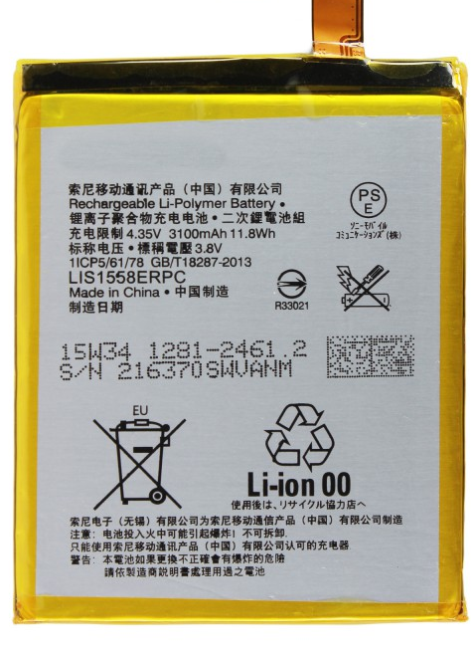
Quelles sont caractéristiques d’une batterie ?
* Tension de seuil 4.35V
* capacité ampere.heure 3.1 A.h
capacité énergétique Watt.heure
11.8 W.h= ampere.heure*volt

Slide 4
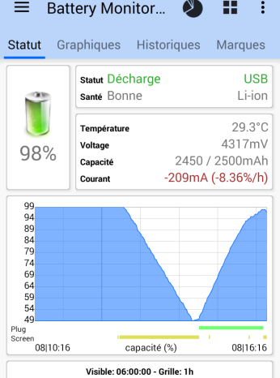
Quelle est la consommation de l’ecran ?
≈0.2A=200mA
consommation
ecran +LED flash
≈ 0.9A=900mA
decharge
charge

Slide 5
Autonomie avec l’ecran allumée consommant 0.2A ?
* 0.8 car Android réserve 20% d’énergie.
* Une batterie déchargée à 100 % meurt

Slide 6
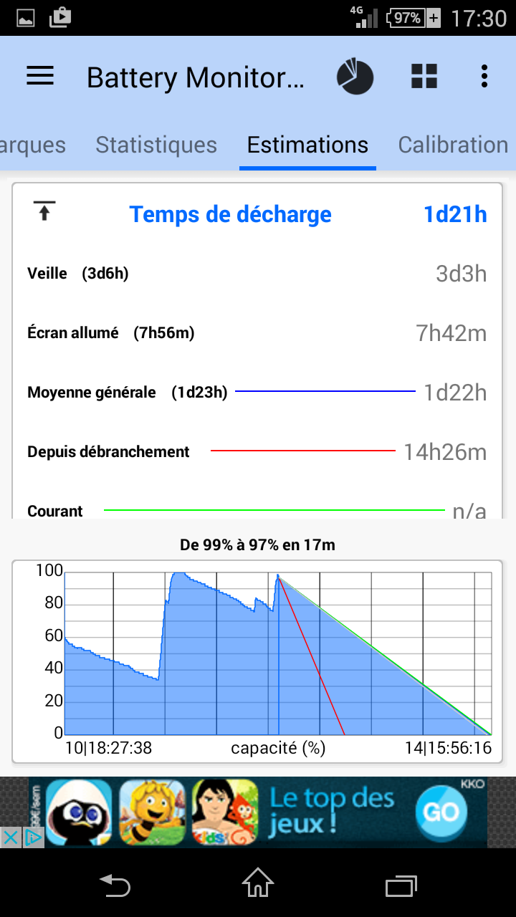
Estimation de consommation
Décharge à -2.17%/h
Moyenne générale
Décharge à -14%/h
Ecran allumé

Slide 7
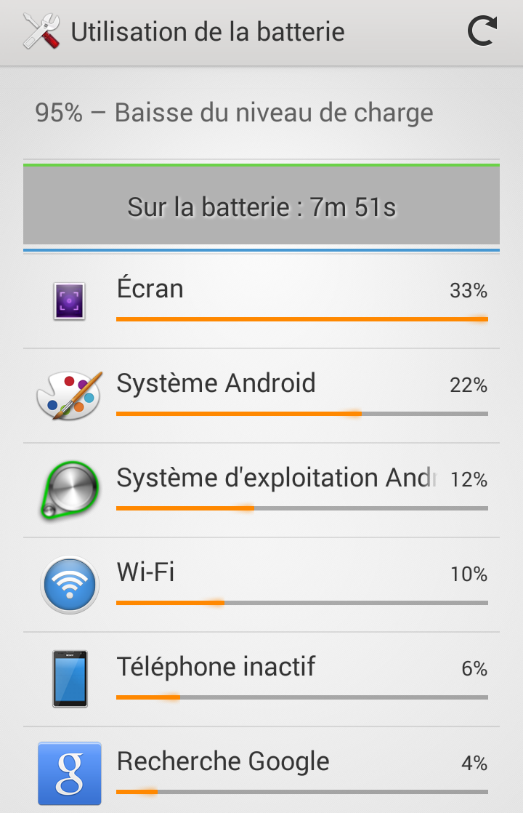
Quelles sont les applications les plus énergivores ?

Slide 8
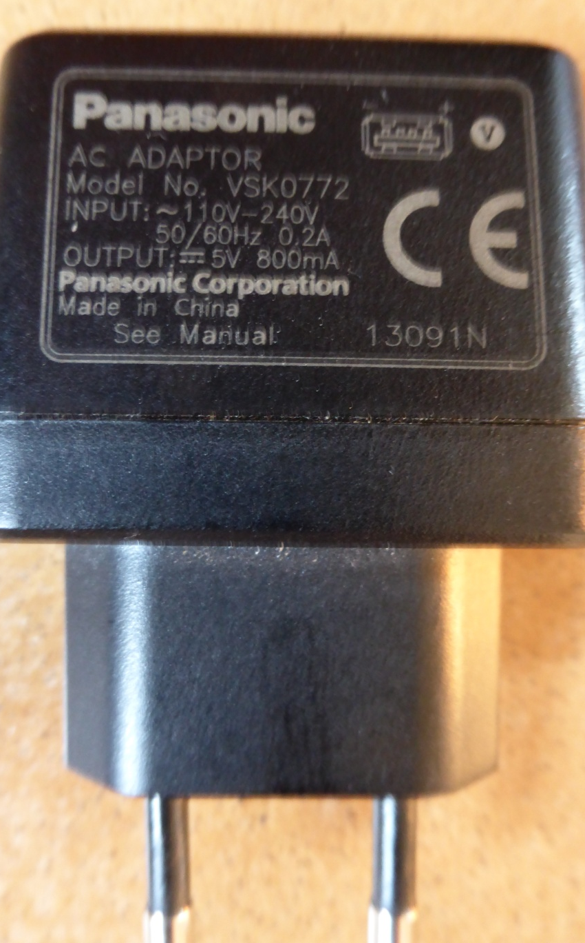
Comment connaitre le temps de charge ?
Le chargeur extérieur transforme le 230V AC en 5V DC avec un courant limité maximum
Quel est ce maximum de courant ?
0.8 Ampere*5V => 4 Watt
* Ce 5V DC permet au phone de charger la batterie avec une régulation du courant constant.
Puissance batterie= 0.8Aampere*4V batterie=3.2W
Puissance chargeur = 0.75A*5V=3.5W
0.3Watt perdue dans le régulateur

Slide 9
En combien de temps, on rechargera la batterie de
40% à 90% ?

Slide 10
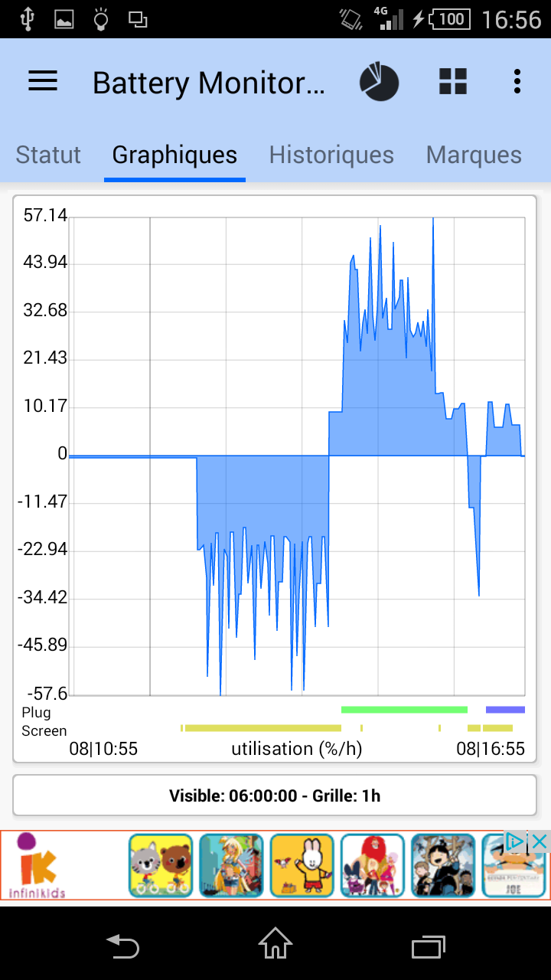
Si l’on charge avec l’ecran allumé,
Est-ce que le courant de charge est de 0.8A ?
* non à cause de la limitation de courant du chargeur
I _{charge batterie}=I chargeur +I utilisation_{smartphone}
Charge AC
à +25%/h
I _{charge batterie}=
0.8A + 0.2A=0.6A
Decharge à
-22%/h
* mais oui, avec un chargeur plus puissant de 2A,
La charge se fera à 0.8A
Charge USB de PC à +8%/h

Slide 11
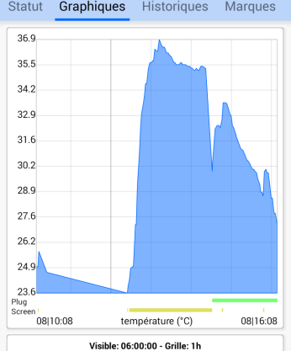
Pourquoi une batterie chauffe ?
car tout matériel, résiste à l’électricité
Δ température
charge
Pour résister moins, il faut augmenter le volume de la batterie et sa masse.
Donc ce n’est pas possible pour un appareil nomade
Incrément de température lors de la décharge
Ecran+LED

Slide 12
Pourquoi ne peut on pas charger en 15 minutes la batterie avec un courant de 10A ?
il faudrait refroidir fortement la batterie et
avoir un chargeur 5 fois plus puissant
donc 5 fois plus gros.
Pas trop nomade => ce chargeur
Sinon trouver des batteries qui sont moins resistifs

Slide 13
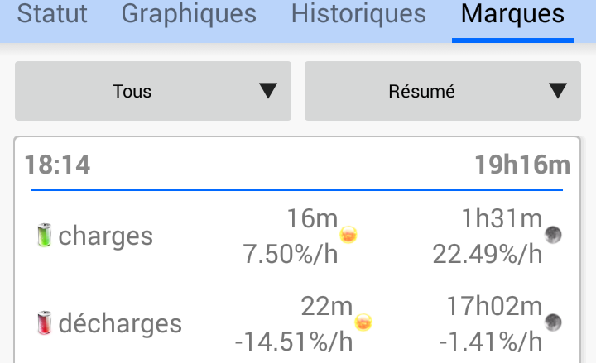
Valeur moyenne de temps d’utilisation et de charge

Slide 14
Vieillissement batterie
La capacité énergétique diminue comment diagnostiquer cette diminution et recalibrer le phone ?
Décharge à la valeur affichée de 0% de la batterie,
puis recharge à 100%, application peut faire ce calcul
Mais l’application ne fait pas l’intégration du courant.
Donc, il faut calculer grossièrement cette valeur….

Slide 15
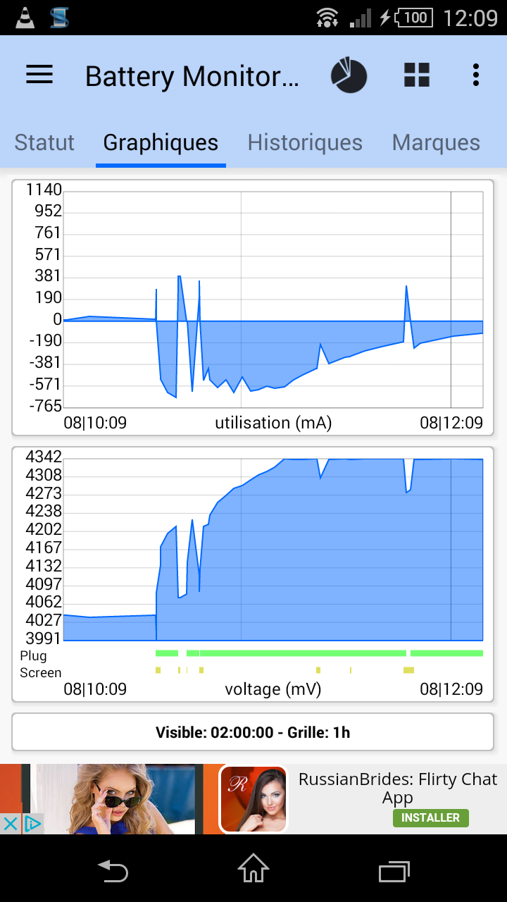
Lors du vieillissement =>
La résistance interne de la batterie augmente comment mesurer cette résistance ?
Mais l’application ne fait pas cette mesure pour chaque échantillon de mesure
Mais Calcul facile
Résistance = ΔU/ΔI
(4.204-4.062)/0.38A =0.37 Ω
Charge à courant constant
ΔI(A)
Charge à tension constante
ΔU(V)

Slide 16
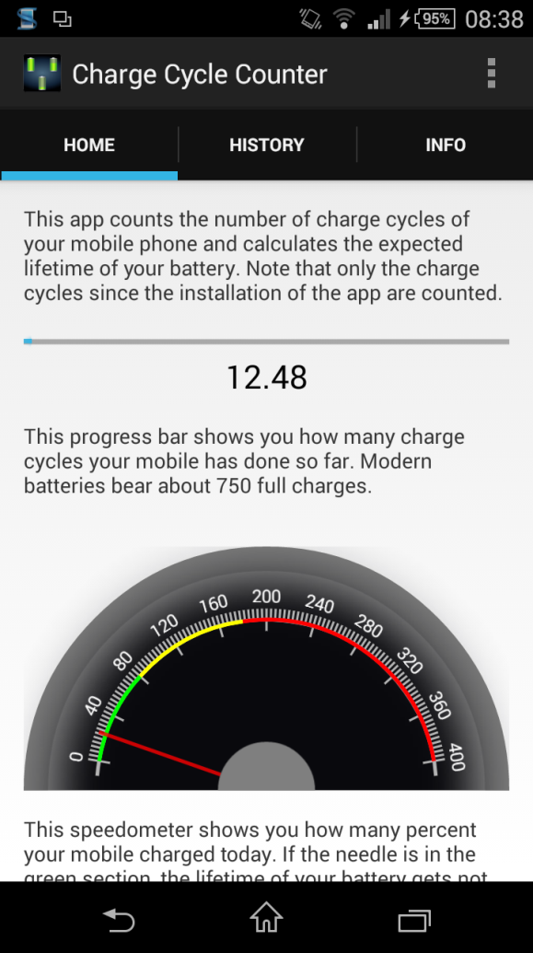

Quelle est la durée de vie batterie ?
750 cycles de 100%
Application qui compte toutes les charges
Donc durée de vie
2 ans avec une utilisation de 100% tous les jours
=1248%/30 jours

Slide 17
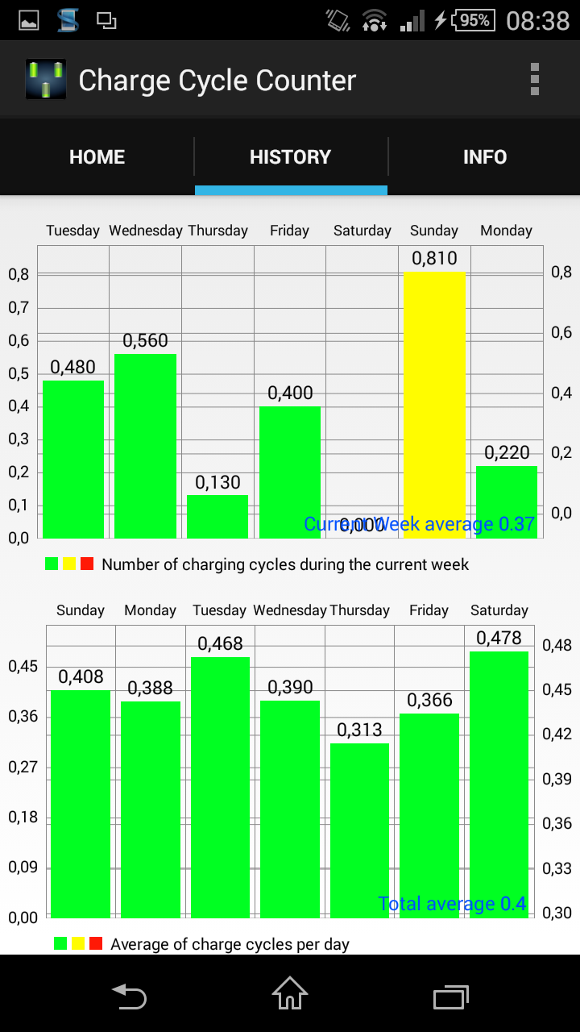
La consommation peut fortement varier en fonction du besoin
consommation moyenne 37% sur une semaine

Slide 18
Estimation de la durée de vie
Durée (jour)=750cyles*100%/37%
=2027 jours=5.5 ans
Mais ce calcul n’est pas valable car la durée de vie dépend :
de temps ou la température de la batterie a été très froide ou très chaude,
du temps où la batterie est restée inférieure à 0%...(profondeur de decharge)
de la chimie du constructeur de la batterie

Slide 19
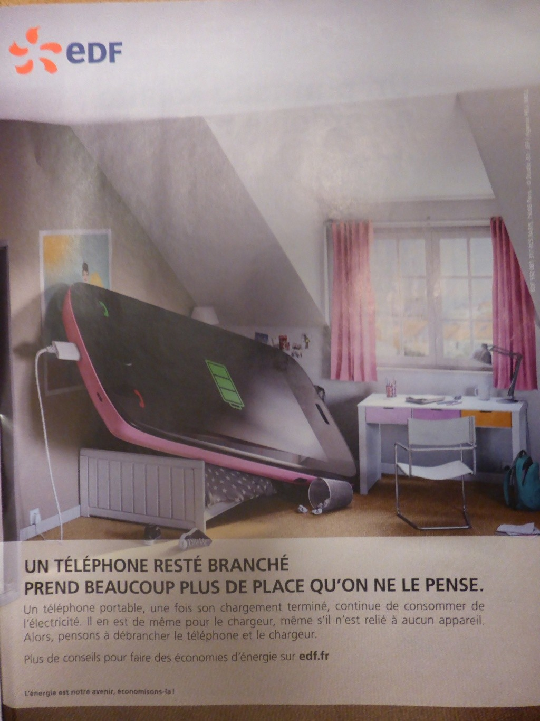
Conclusion :
faire de la physique, des maths, de l’anglais permet de maitriser notre environnement
Pourquoi cette pub ?
Une charge de smartphone consomme 7WAtt pendant 2 heures
Energie =14W.h
Le chargeur branché à vide
Consomme 2Watt pendant 22heures
Energie =44W.h
Cet idiot

Slide 20
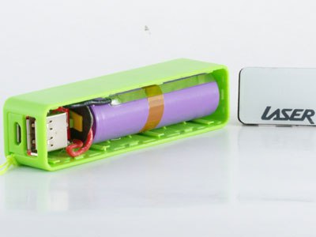
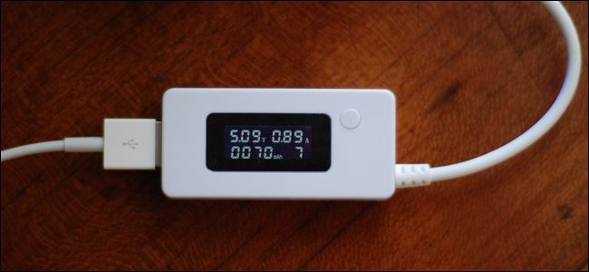
Pourquoi la capacité énergétique de charge d’une batterie externe est inferieure à la donné constructeur ?
Elément 18650 2A.h 3.8V 7.6W.h 10€ 70g
Le smartphone pèse 160g+60g de chargeur
Régulateur de tension USB 5V
« PowerJive »
Power Meter 10€
Testeur de chargeur de batterie

Slide 21
A cause des pertes dans le régulateur USB et des pertes dans le limiteur du courant du chargeur du phone
Cela ne chargera que 50% le smartphone de 2.5A.h
Il faut donc 2 éléments « 18650 » en //
pour charger un smarthphone complet donc 140g
Autant que la masse du smarthphone

Slide 22

La directive européenne de 1999 et
la loi française « Hamon »
votée en 2014 et applicable en 2016
une garantie de 2 ans contractuelle
sur tous les produits et consommables
Objectif :
minimiser l’accumulation des déchets,
Améliorer la fiabilité des produits,
limiter la surconsommation,
Annuler l’obsolesence programmée

Slide 23


Faut-il consommer pour vivre ou
Vivre pour consommer ?
Faut il autant de marketing et de pakaging et de produits jetables ?
Les batteries rechargeables sont 200 fois moins polluantes que les piles et
200 fois moins cher

